Slide 1

Проект «Такая разная ромашка»
Автор проекта: Воспитатель МКДОУ Комсомольский детский сад Богомазова О.В.

Slide 2

Тип проекта
По тематике: творческий
По составу участников: групповой
По срокам реализации: месячный (краткосрочный)
По характеру контактов: ребенок и семья, в рамках одной возрастной группы

Slide 3
Актуальность
Экологическое воспитание, одно из основных направлений в системе образования, это способ воздействия на чувства детей, их сознание, взгляды и представления. Дети испытывают потребность в общении с природой. Они учатся любить природу, наблюдать, сопереживать, понимать, что наша Земля не сможет существовать без растений, так как они не только помогают нам дышать, но и лечат от болезней. Мы должны беречь и сохранять их. Общение с природой положительно влияет на человека, будит в нем лучшие чувства, делает добрее и мягче. Особенно велика ее роль в воспитании детей. Долг и задача взрослых – научить детей любить и беречь природу, замечать ее красоту, неповторимость, наслаждаться ею. Современная сложная экономическая ситуация заставляет обратить особое внимание на обучение дошкольников основам экологических знаний. От того, как мы его научим, зависит эмоциональное, а значит и физическое здоровье ребенка.

Slide 4
Цель
Создать условия для развития у детей познавательной активности через проектную
Задачи
Познакомить детей с разными видами цветков ромашки
Расширение кругозора, обогащение словарного запаса по данной теме
Развитие познавательных и творческих способностей детей

Slide 5
Этапы работы над проектом
Подготовительный этап:
Сбор информации и материалов по теме проекта:
Информирование родителей о проекте
Разработка проектной цепи
Разработка плана деятельности:
Написание текста проекта:
Наблюдение за цветами детьми на прогулках
Основной этап:
Работа по плану проекта:
Выполнение творческих заданий вместе с родителями и детьми;
Заключительный этап:
Оформление материалов:
Подведение итогов проекта:
Выставка поделок от родителей;
Творческие рассказы детей о ромашке.

Slide 6
Системная паутинка проекта
Работа с детьми
Беседы
Дидактические материалы
Наблюдения
Физкультминутки
Пальчиковые игры
Чтение художественной литературы
Творческие рассказы о ромашке

Slide 7
Работа с родителями
Консультации «Лекарственные цветы»
Выставка творческих работ «Такая разная ромашка»

Slide 8

Ромашка
По преданию. ромашка вырастает там, где падает звезда с неба. Русское название произошло от латинского «romana», то есть «римская» и заимствовано нами из польского языка

Slide 9


Ромашка как символ
Образ ромашки используют во множестве стран и городов
Букет ромашек – традиционный символ Дня Петра и Февронии

Slide 10
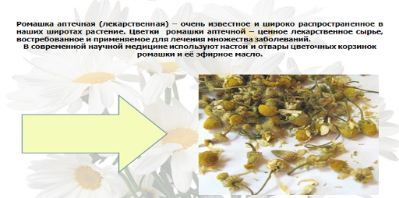
Ромашка – лекарственное растение

Slide 11


Slide 12
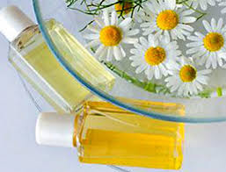
Ромашка широко используется в косметологии и врачевании

Slide 13
«Твори, выдумывай, пробуй!»
Этот неприхотливый цветок дает волю фантазии. Про него складывают стихи, поют песни, создают легенды, сочиняют сказки. Делают разные поделки

Slide 14
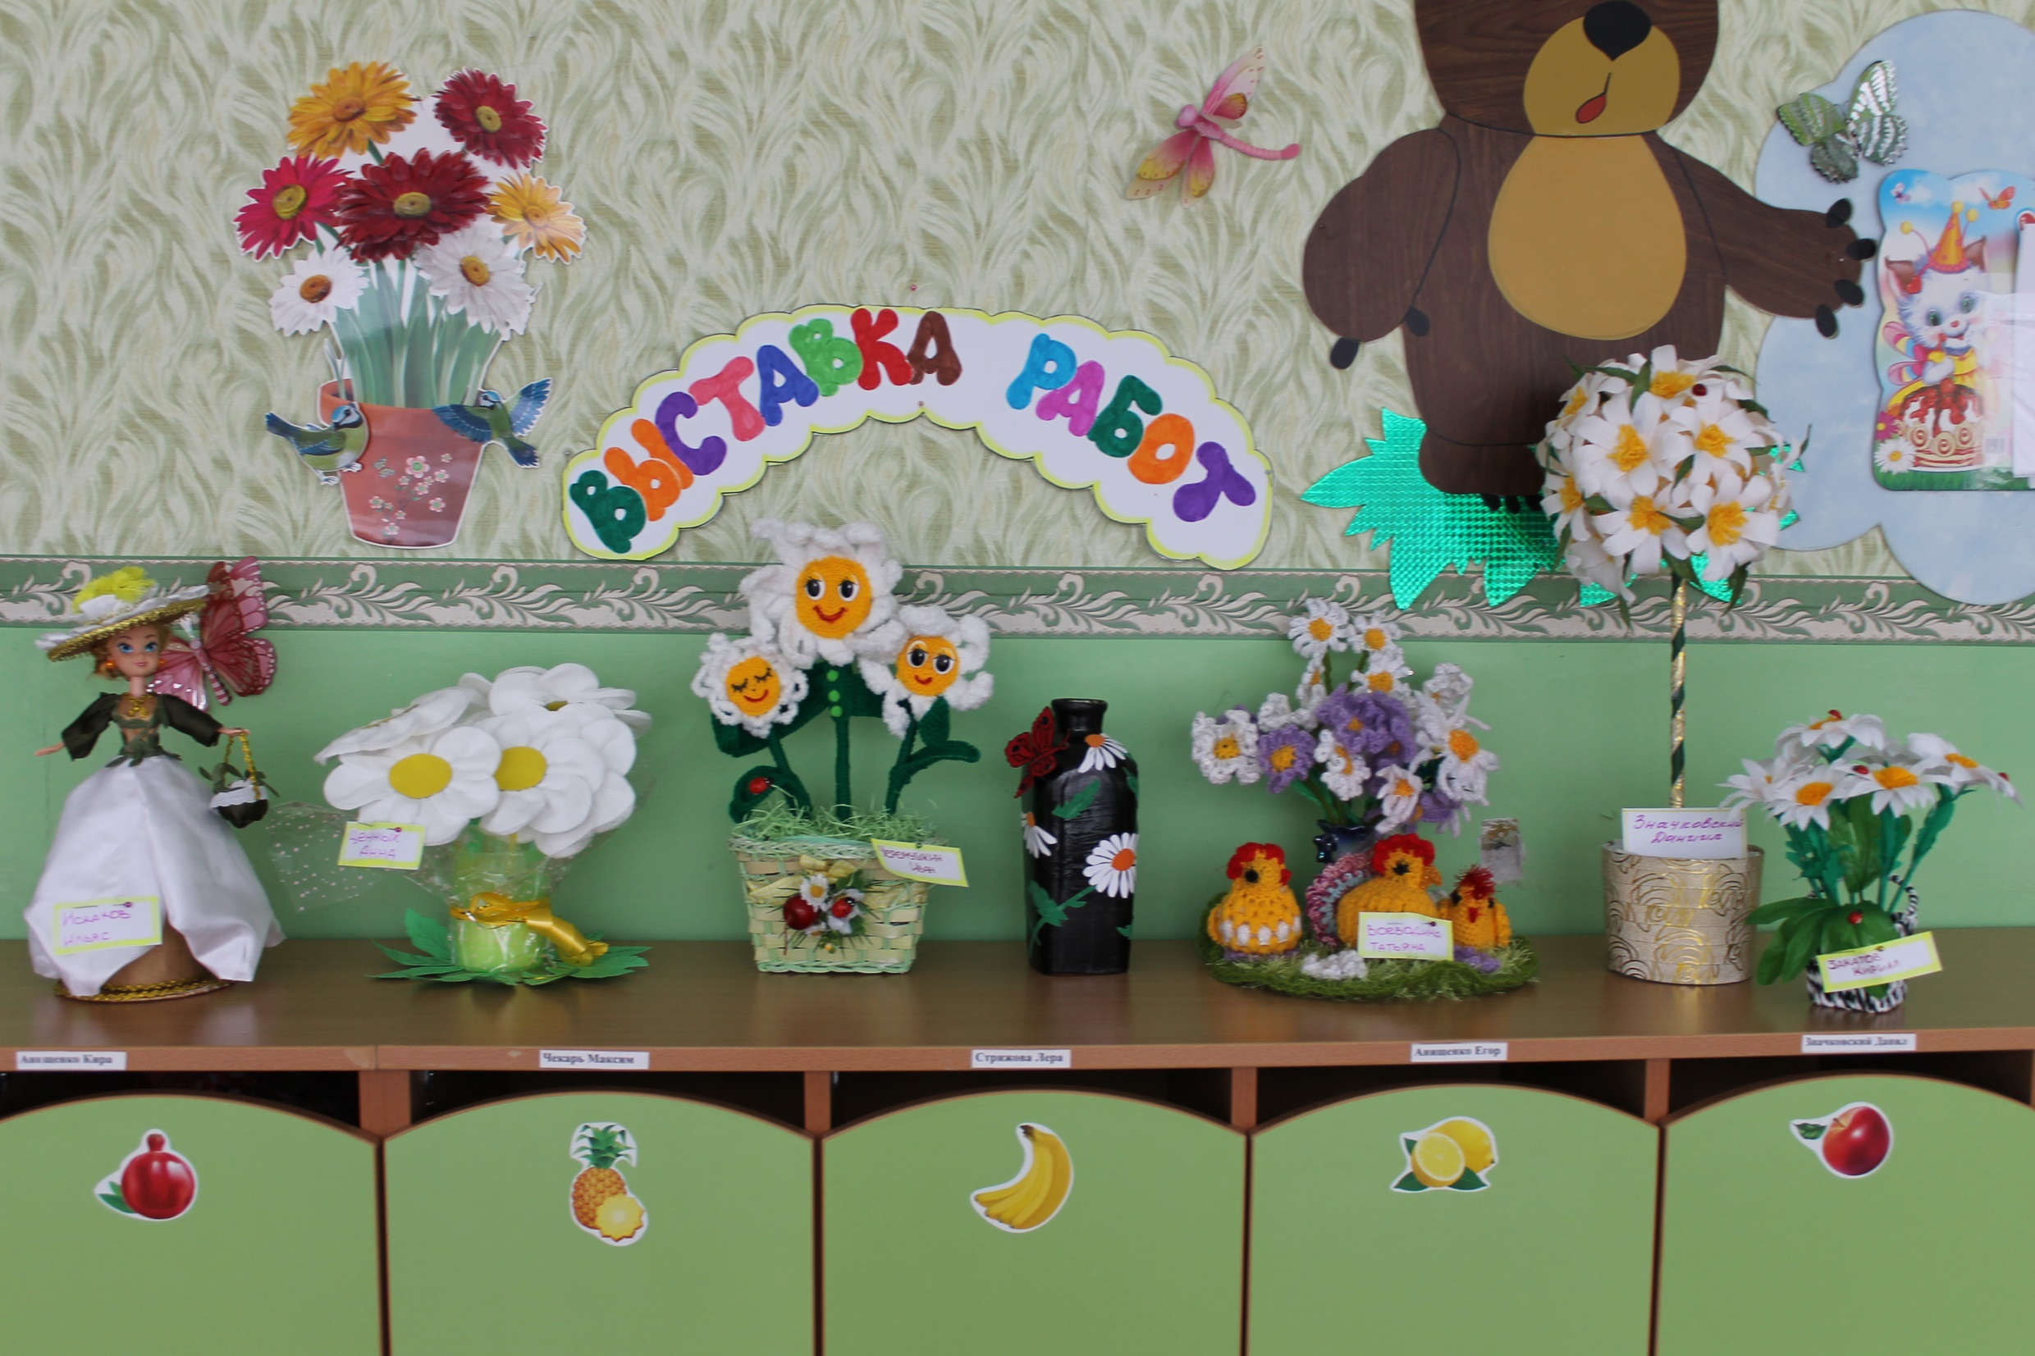
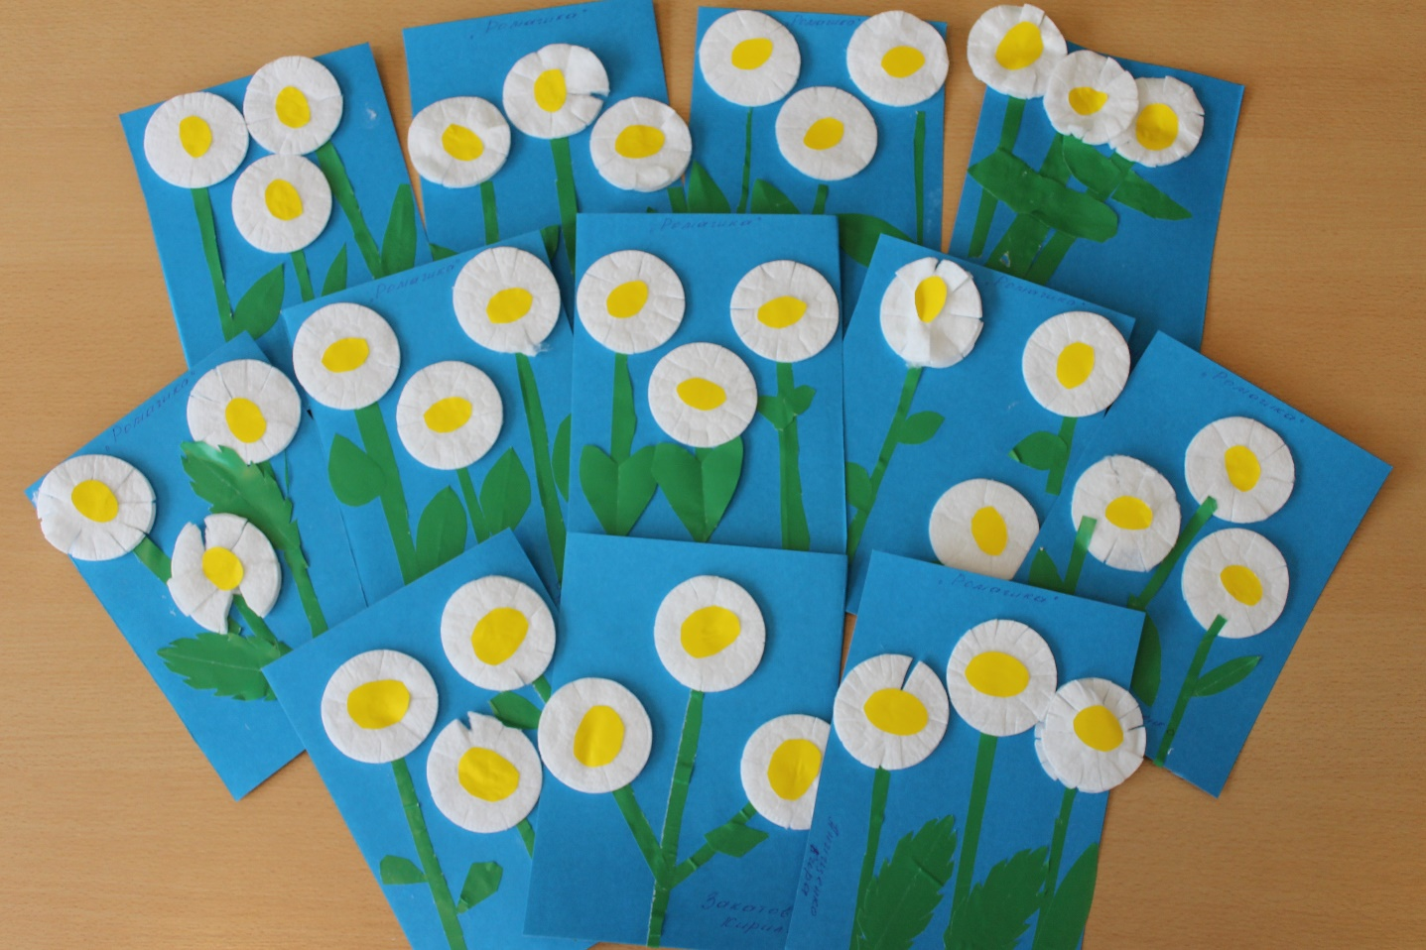

Slide 15

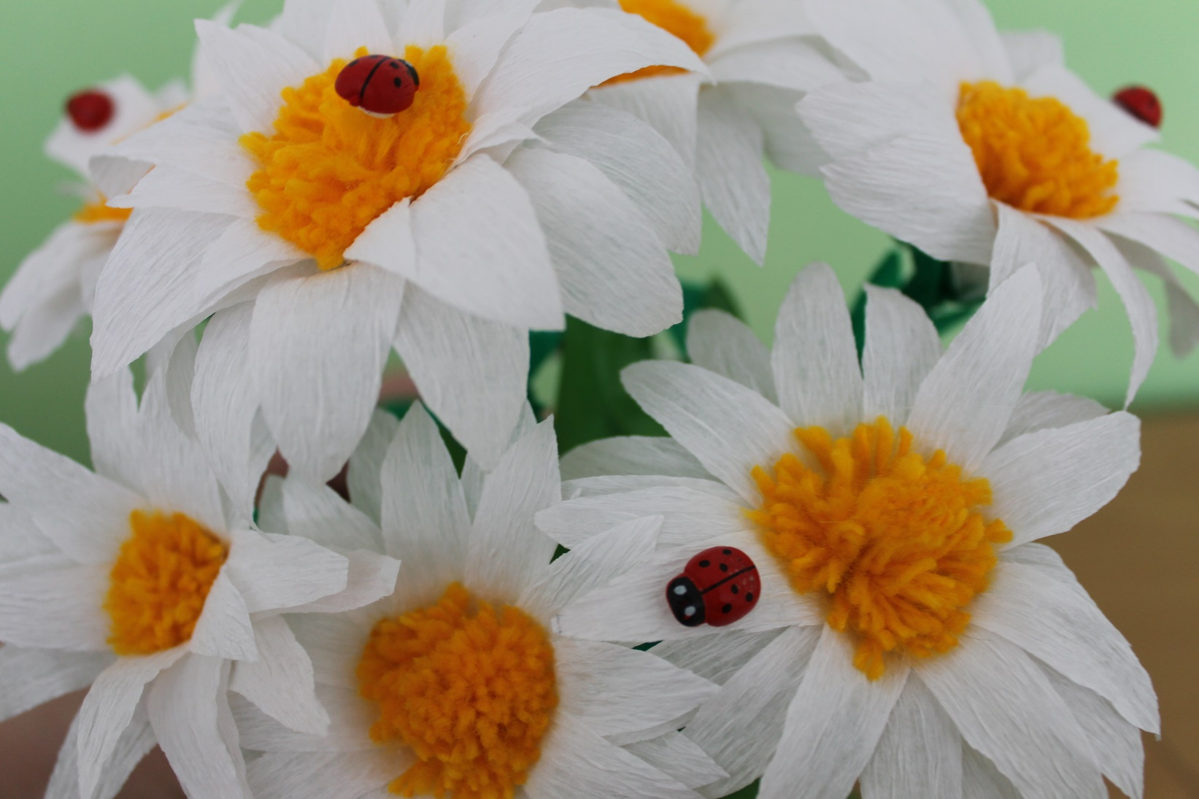

Slide 16
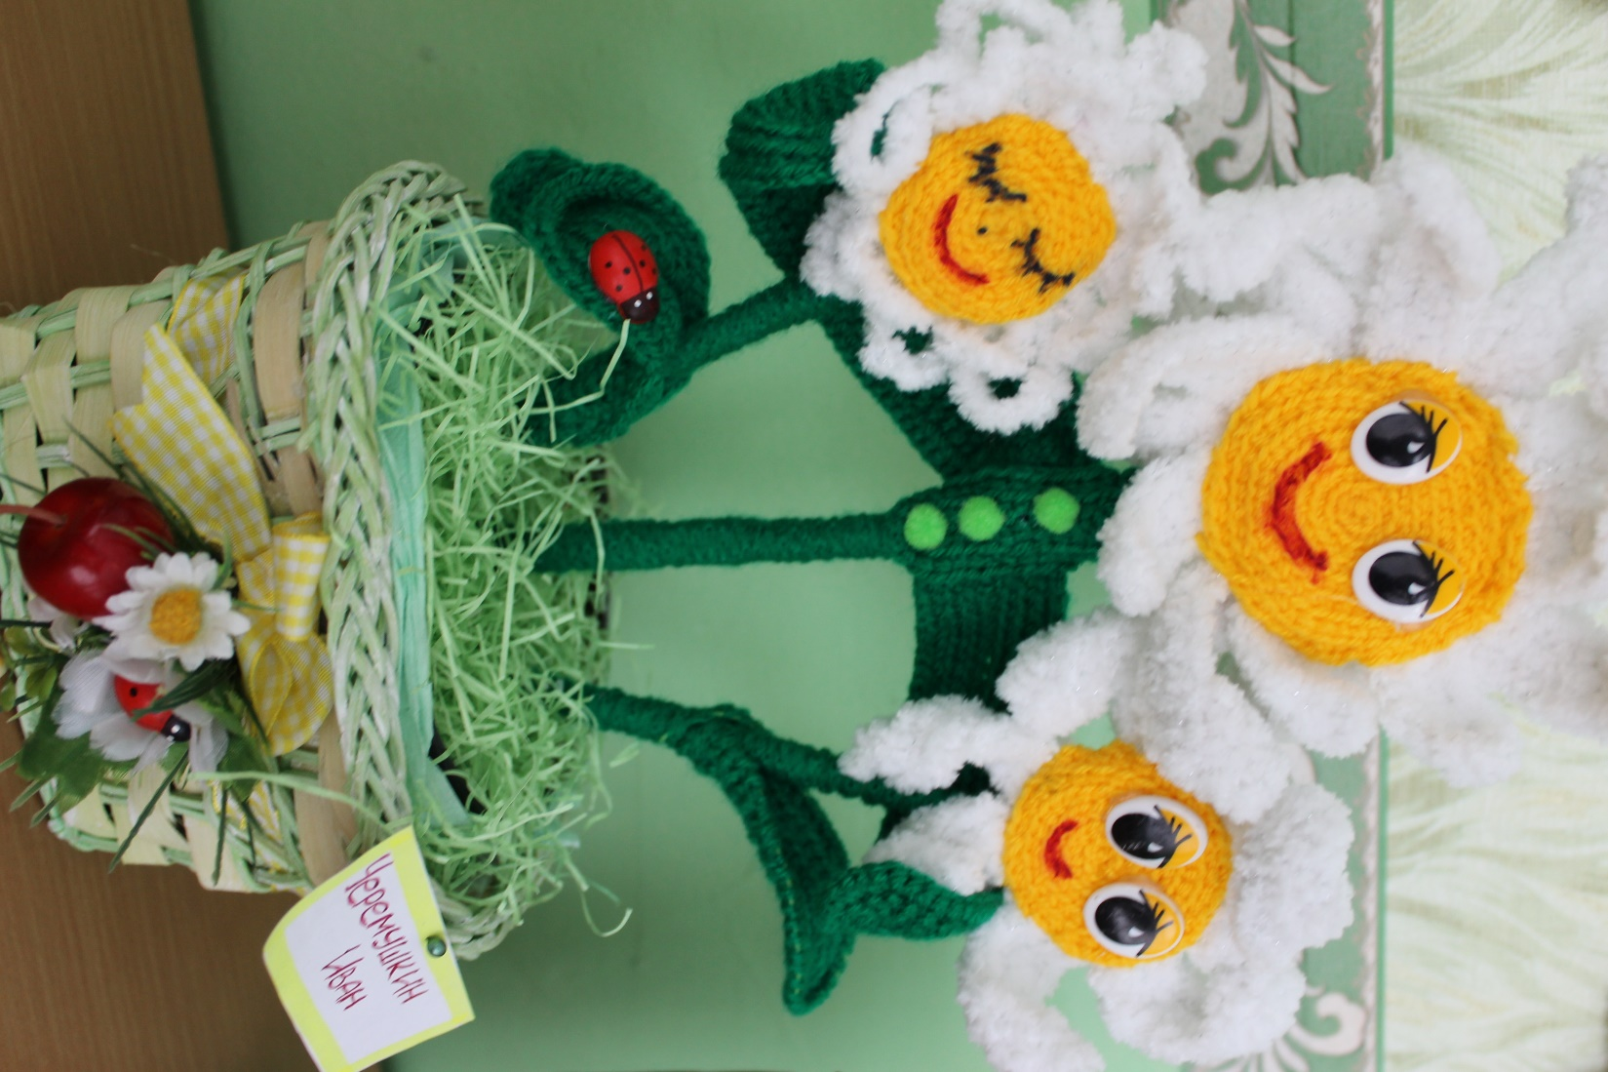
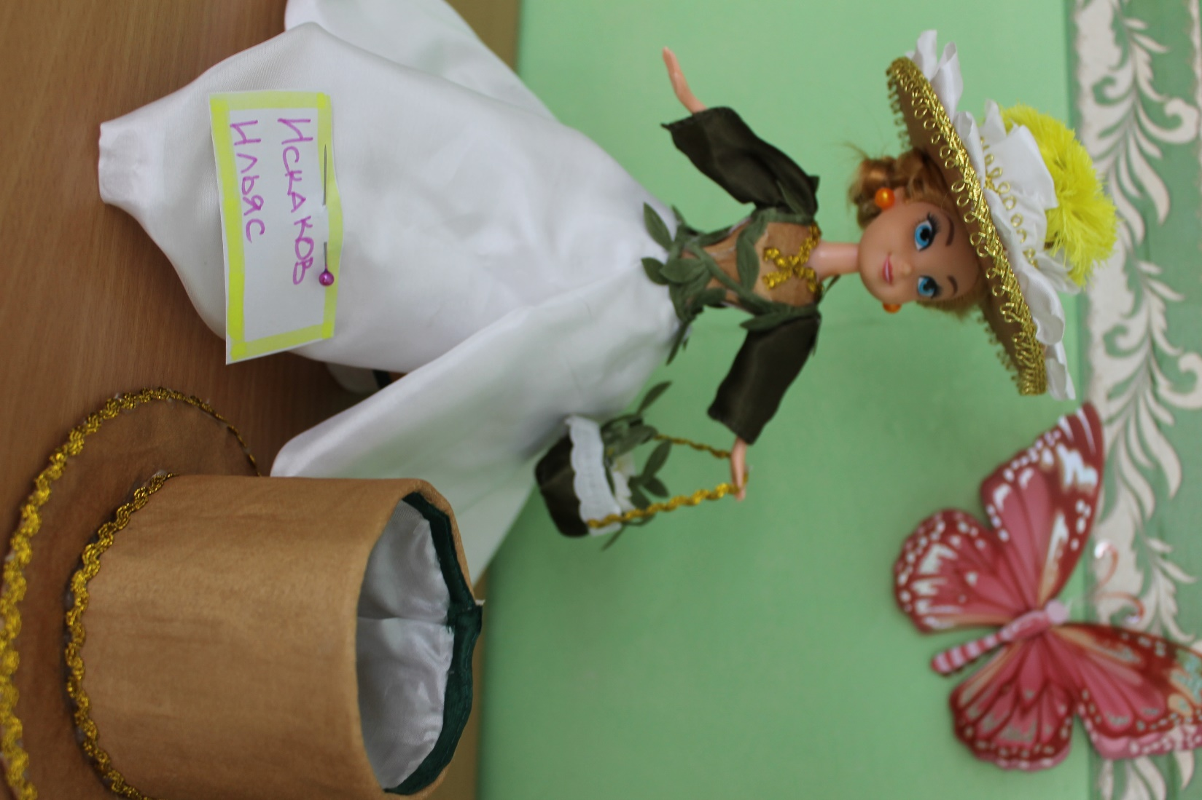

Slide 17
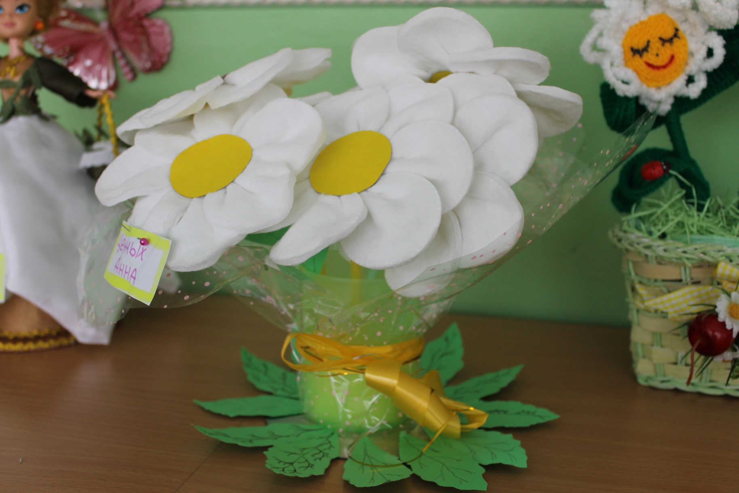
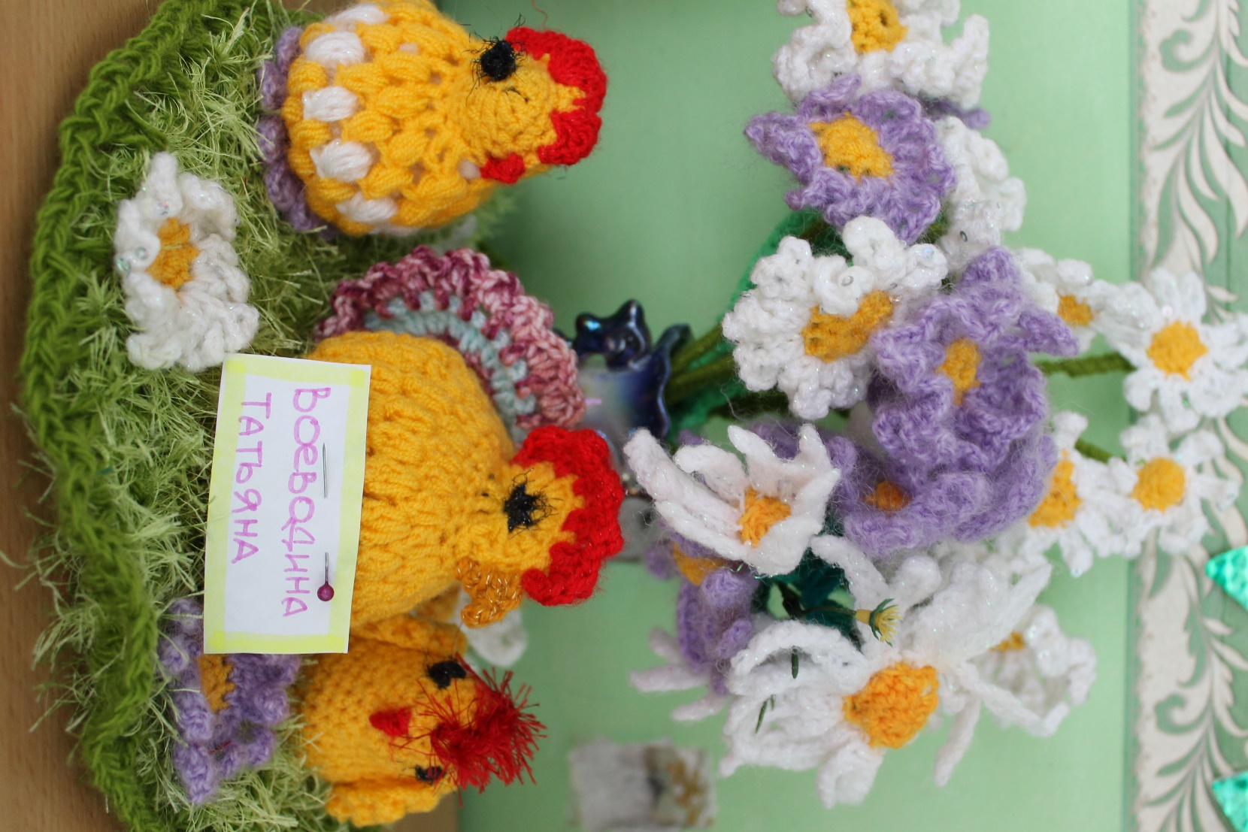

Slide 18
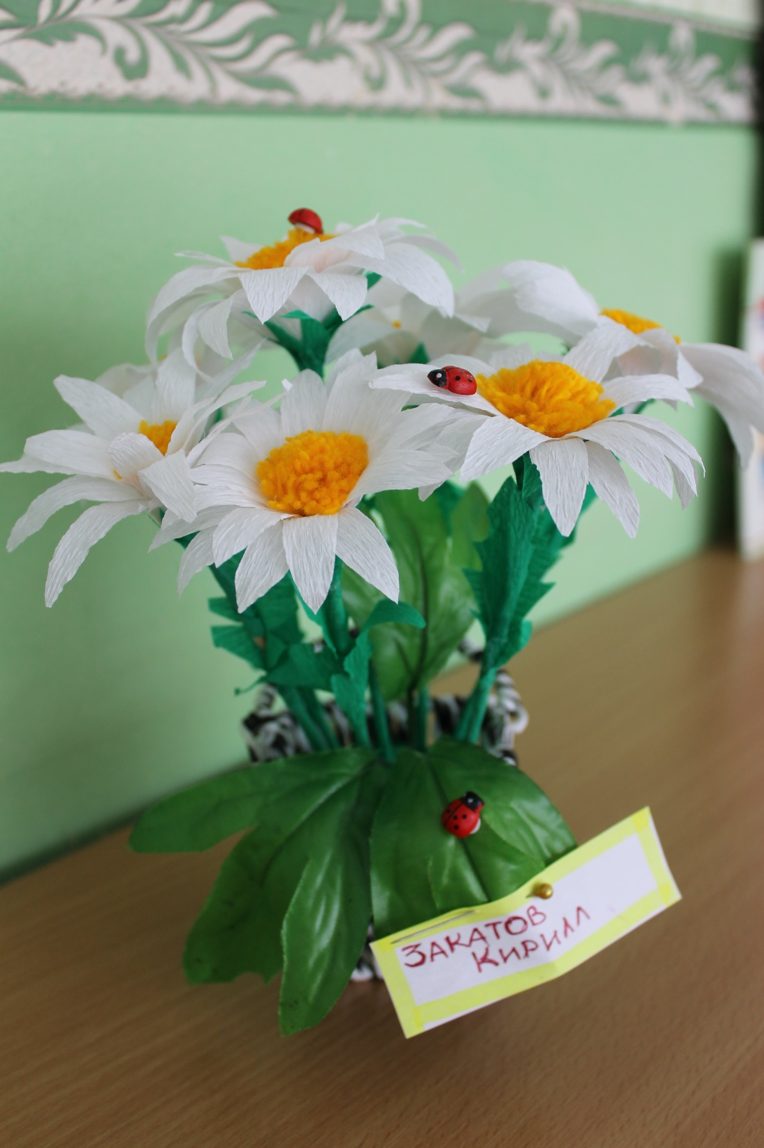
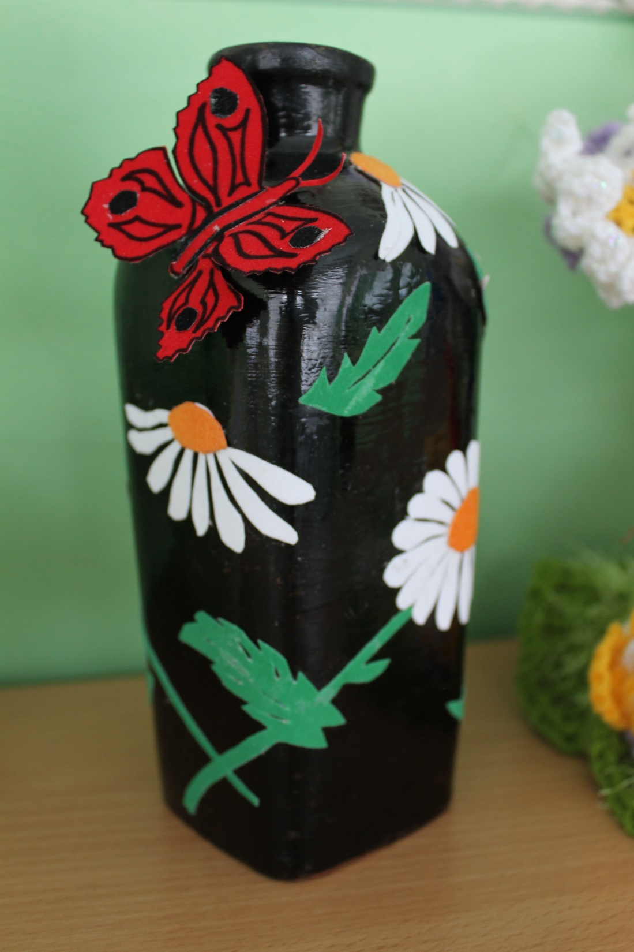

Slide 19
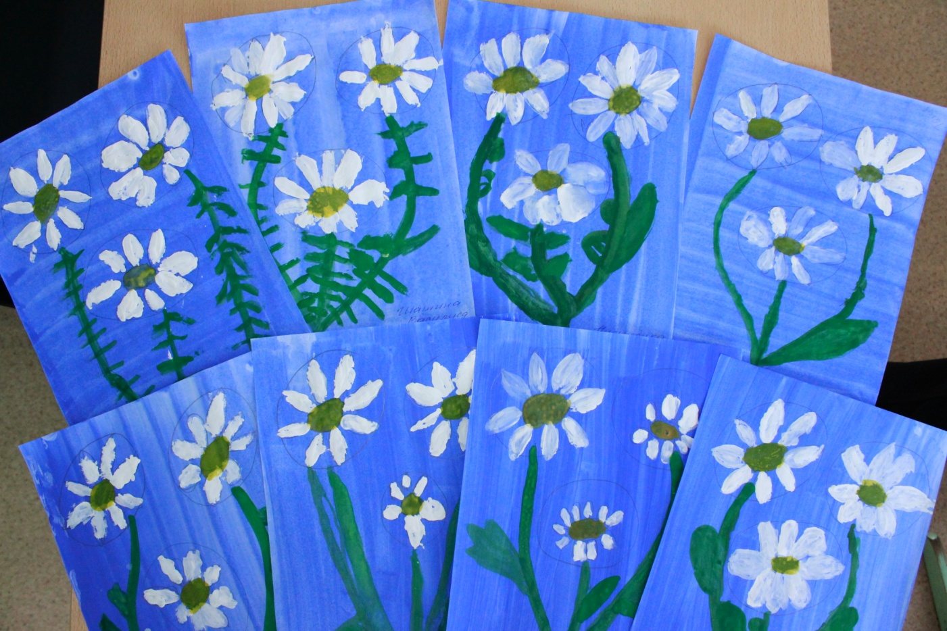
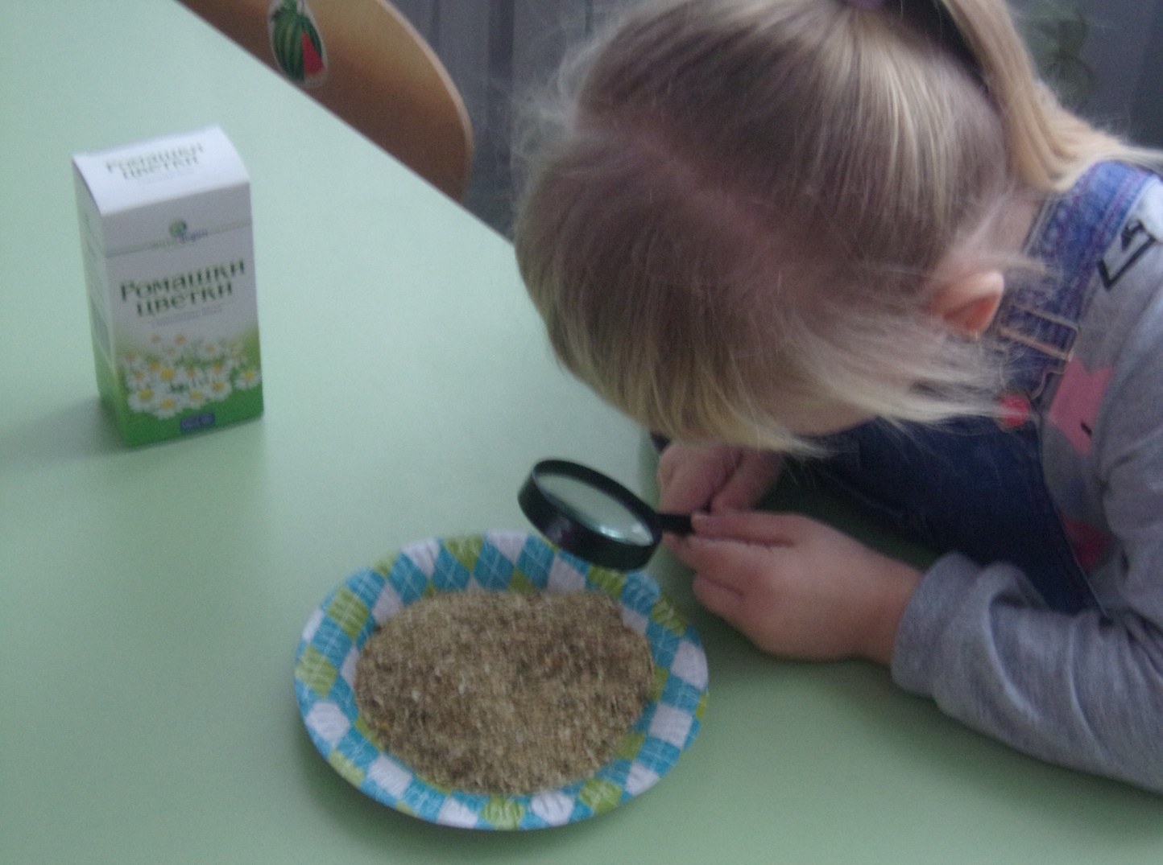
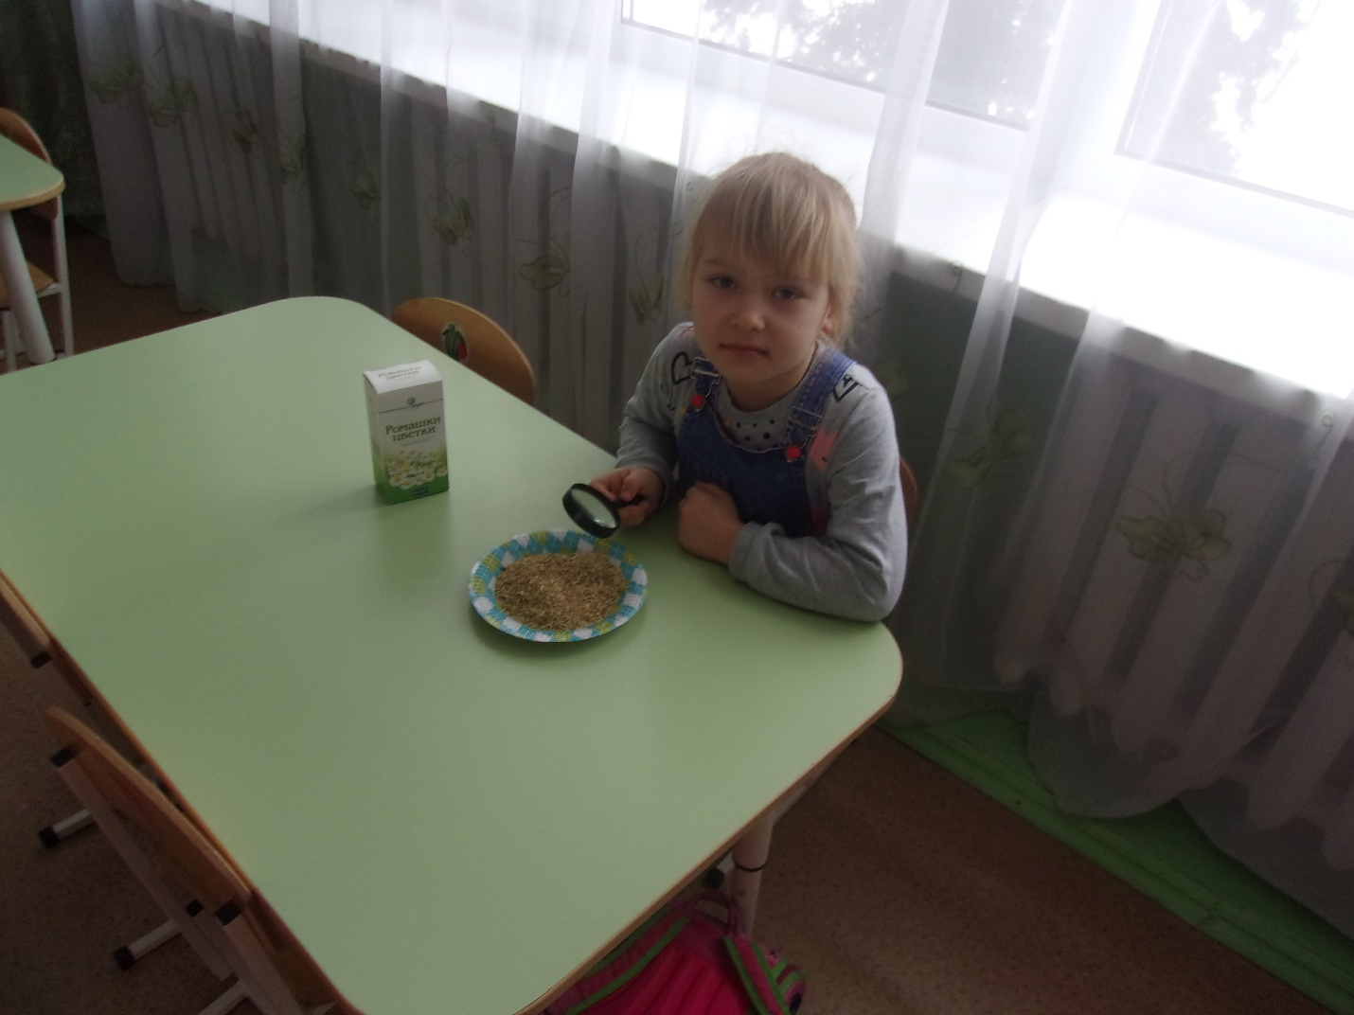

Slide 20
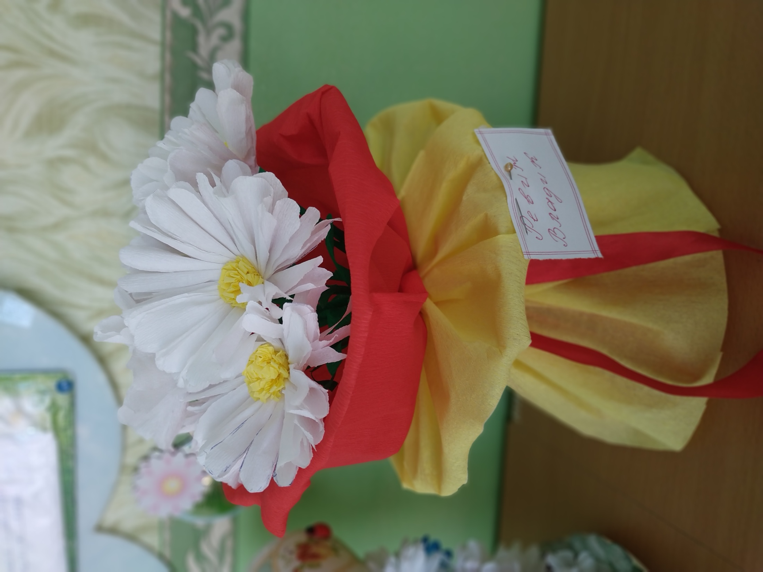
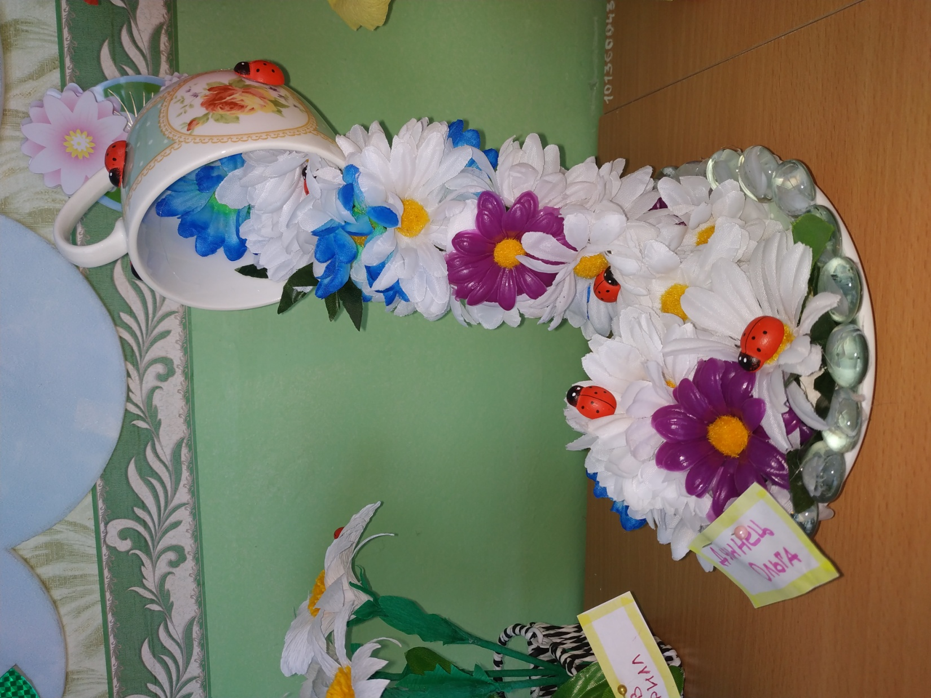

Slide 21
Экскурсия: «Ромашковое поле зацвело»

Slide 22
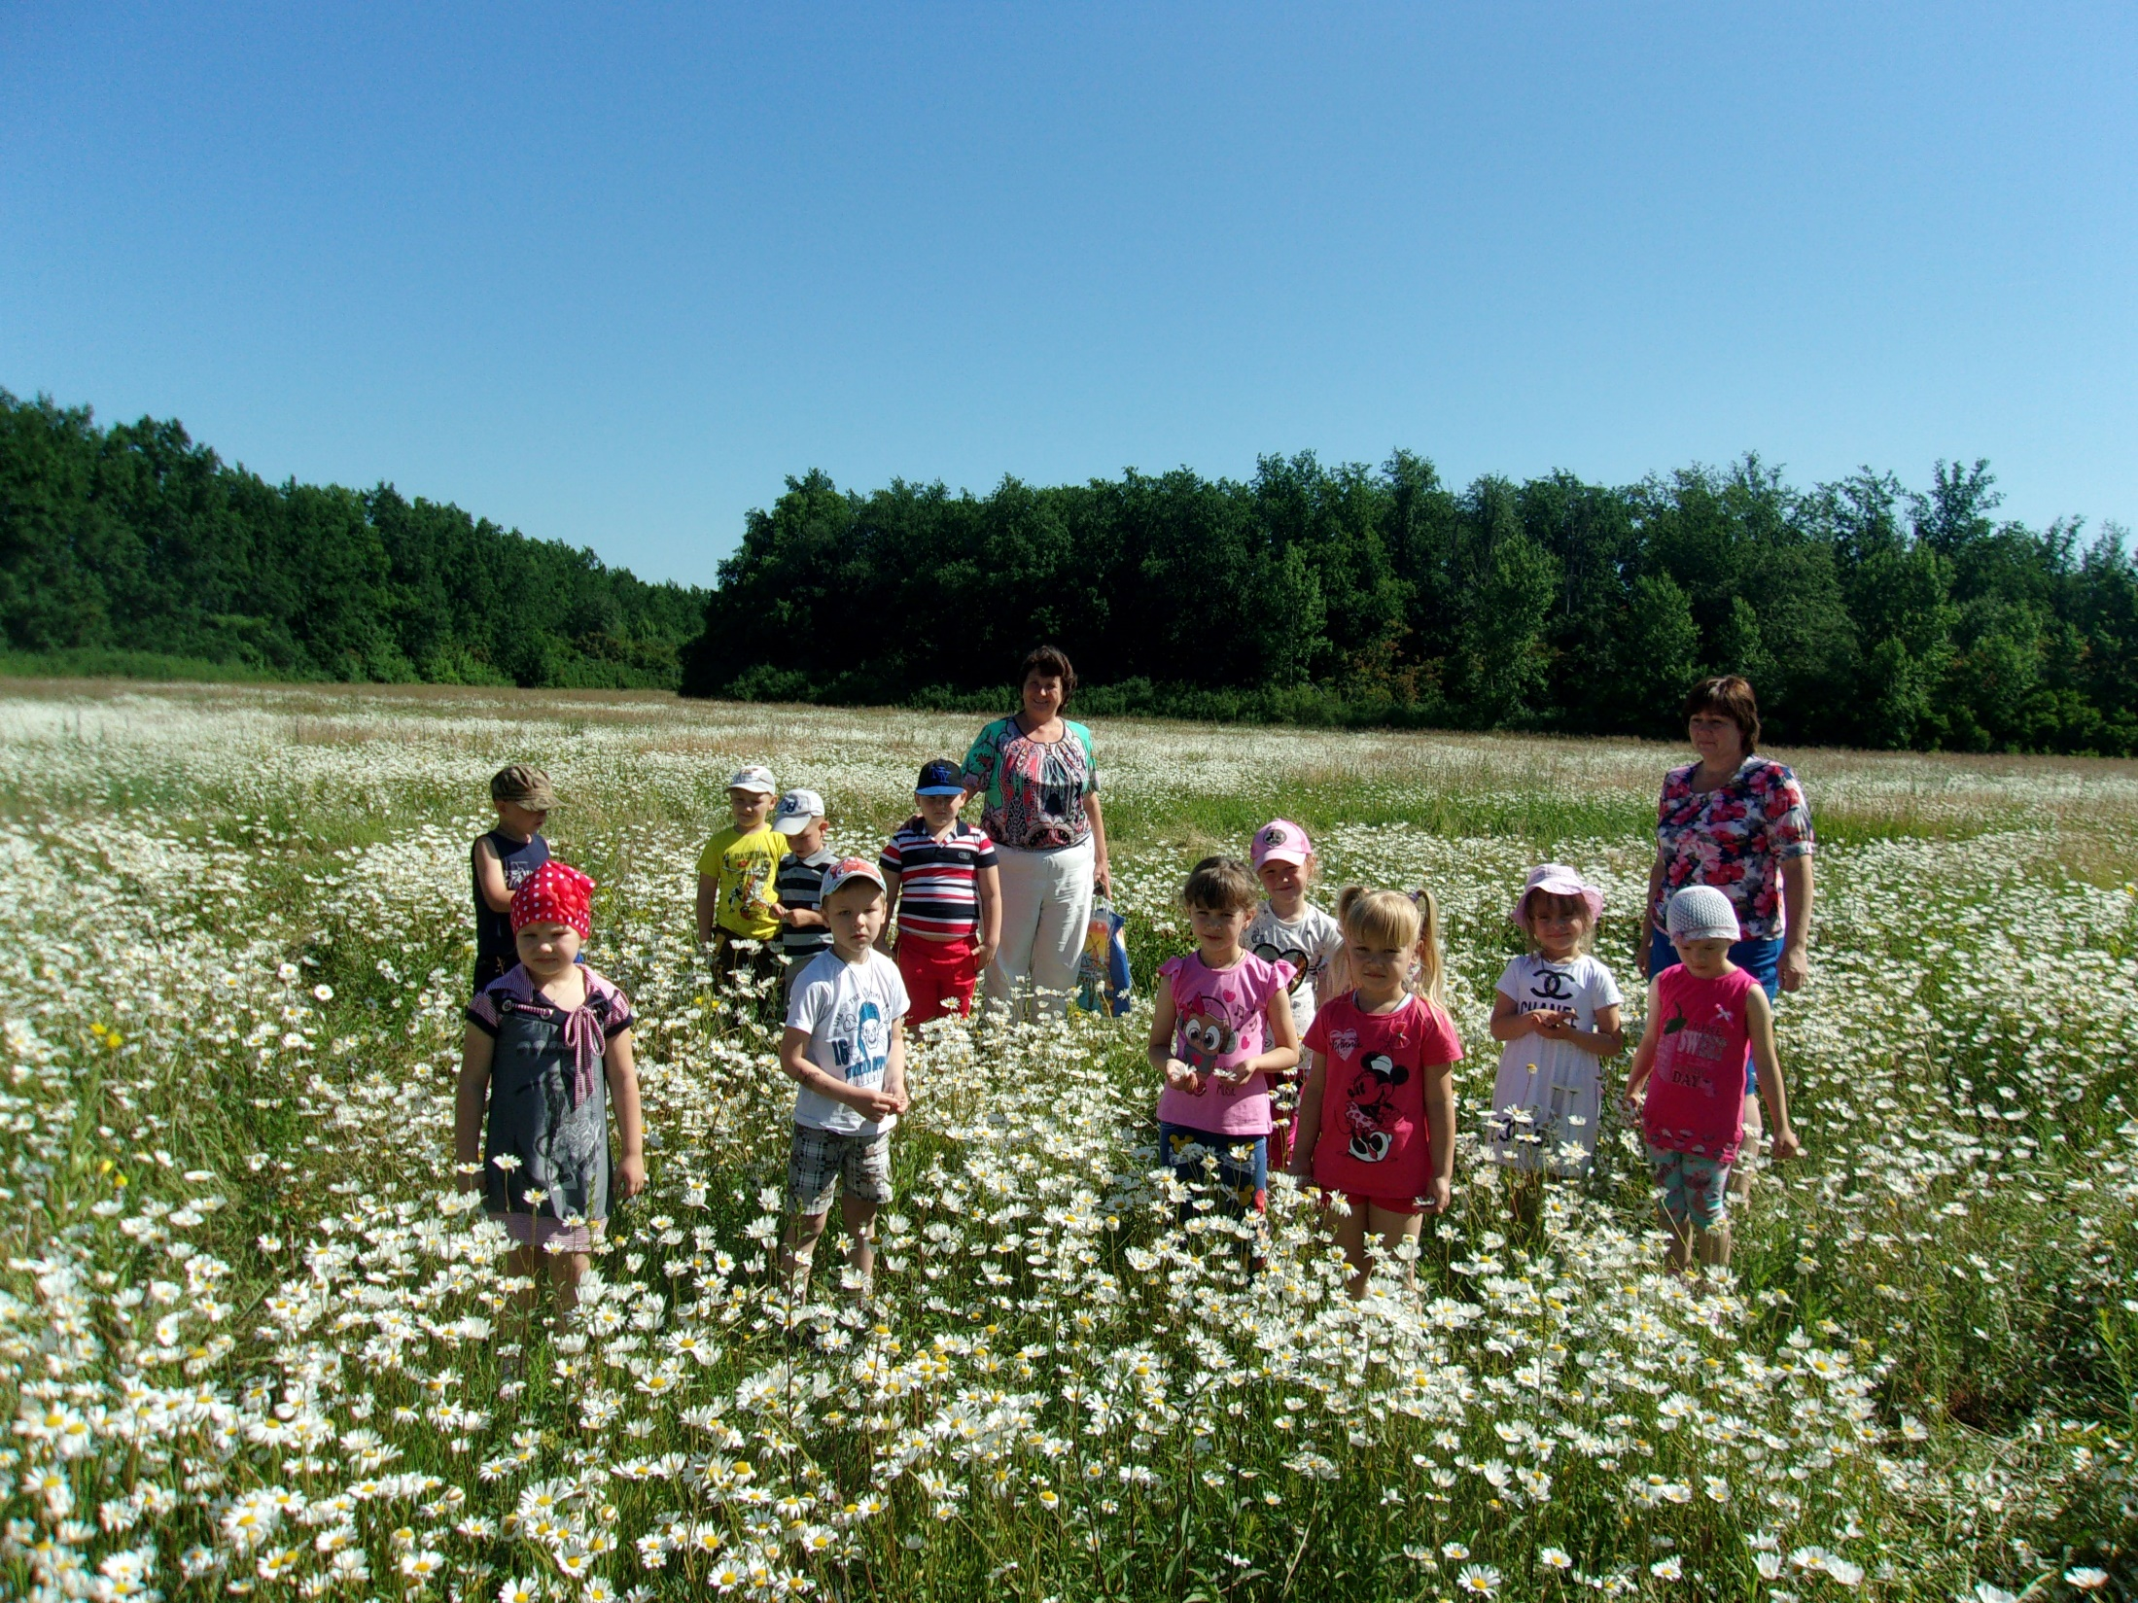

Slide 23
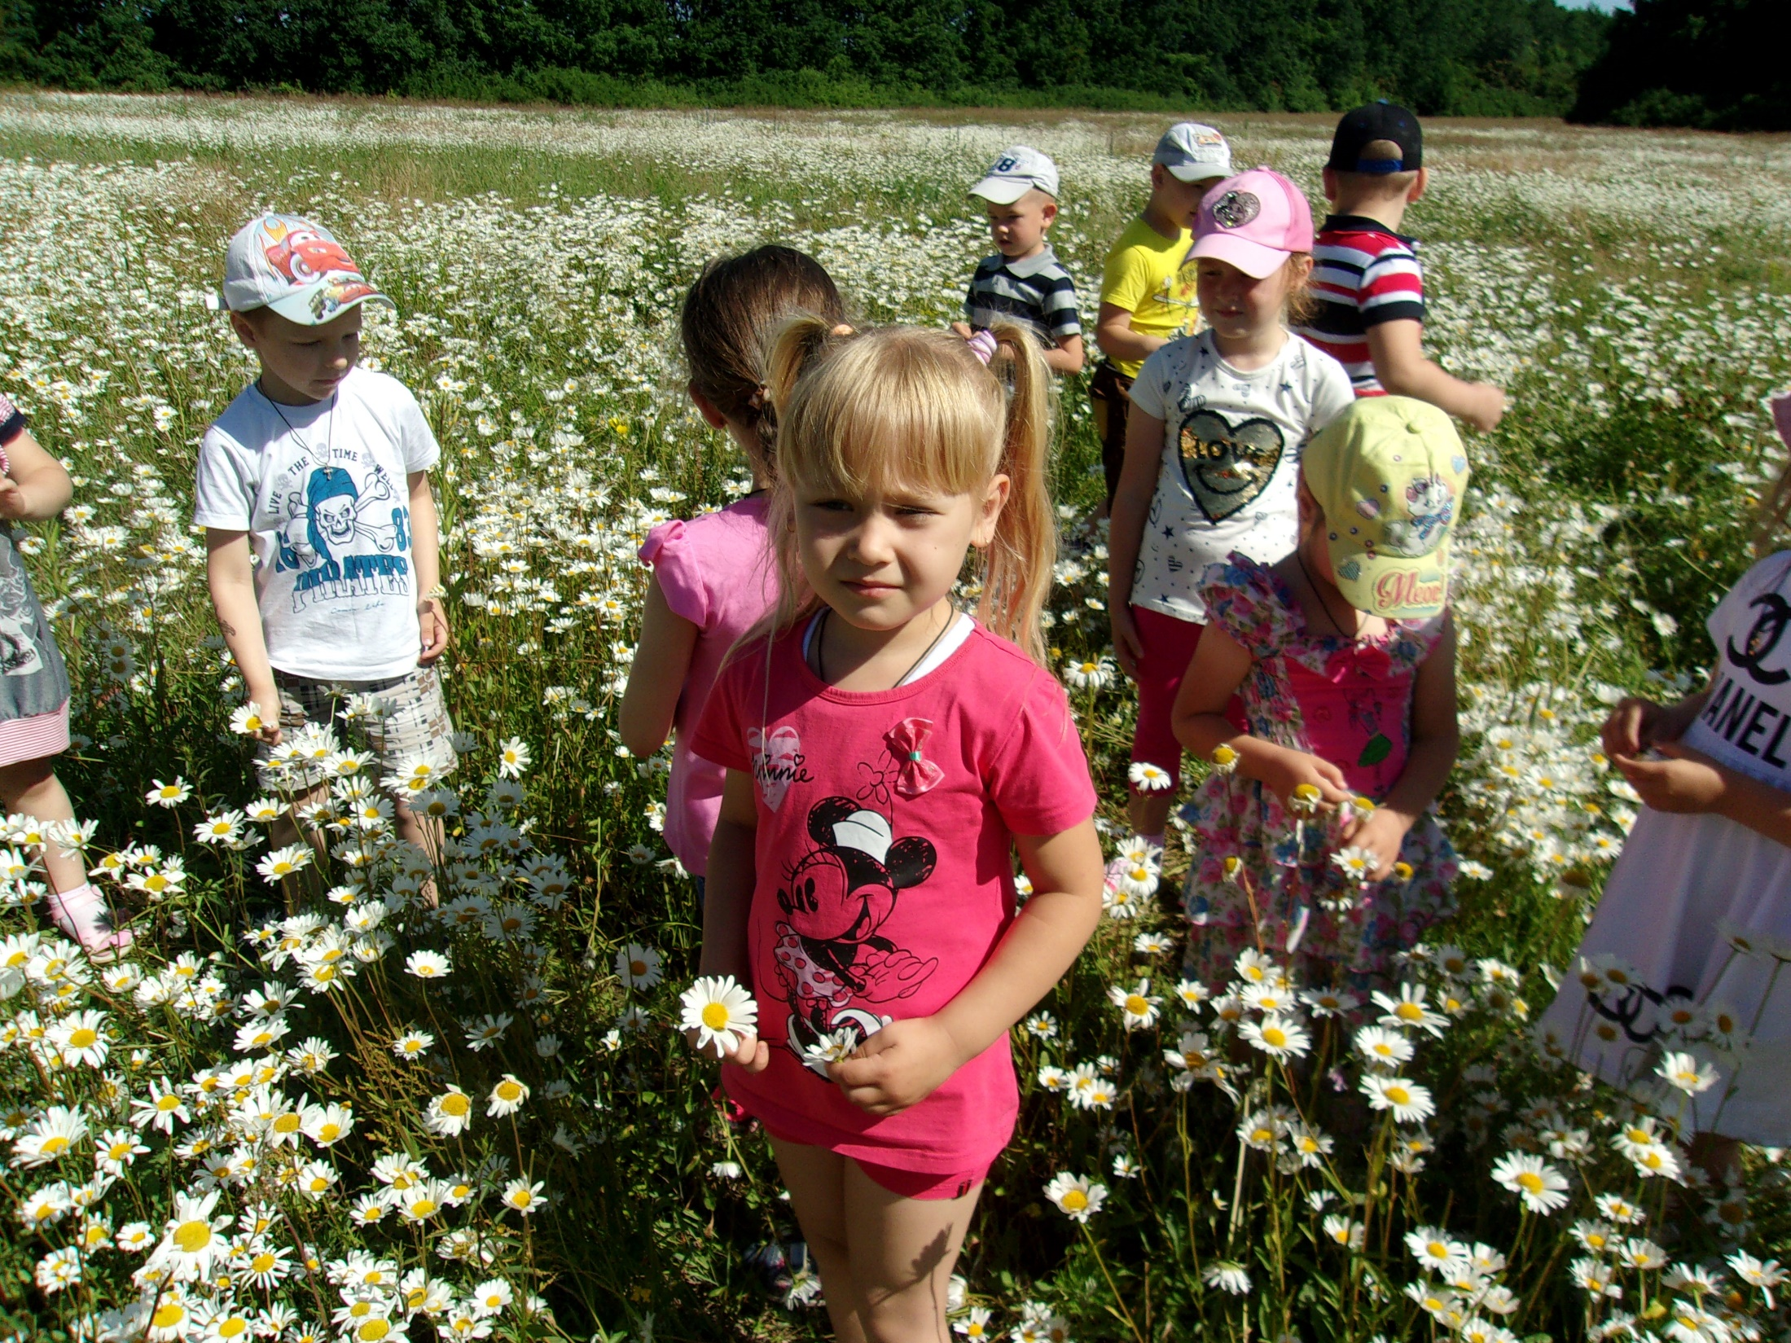

Slide 24
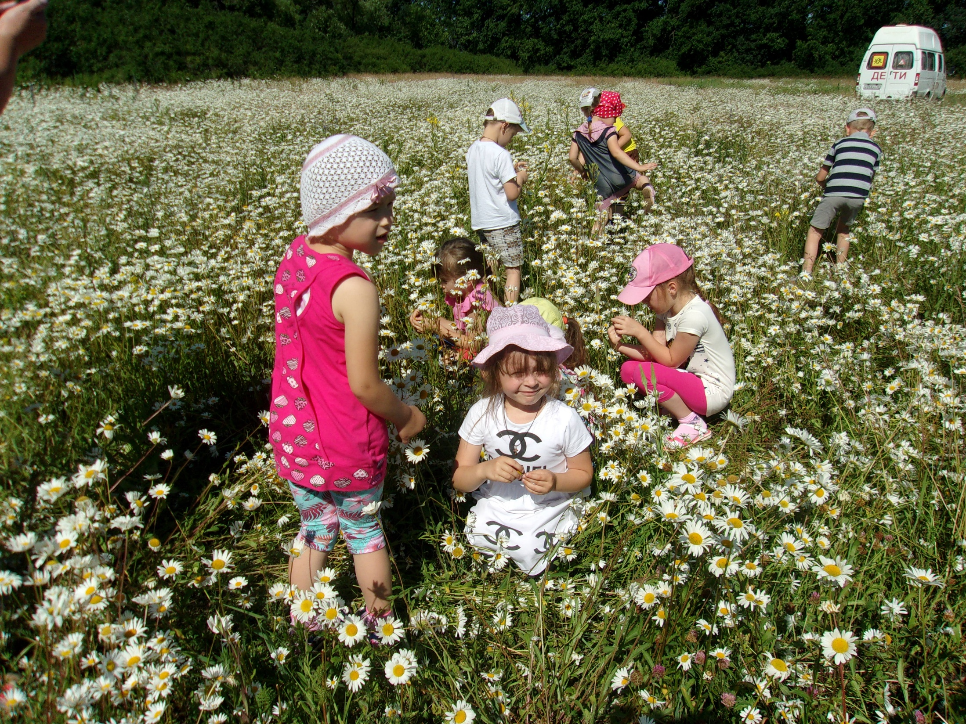

Slide 25
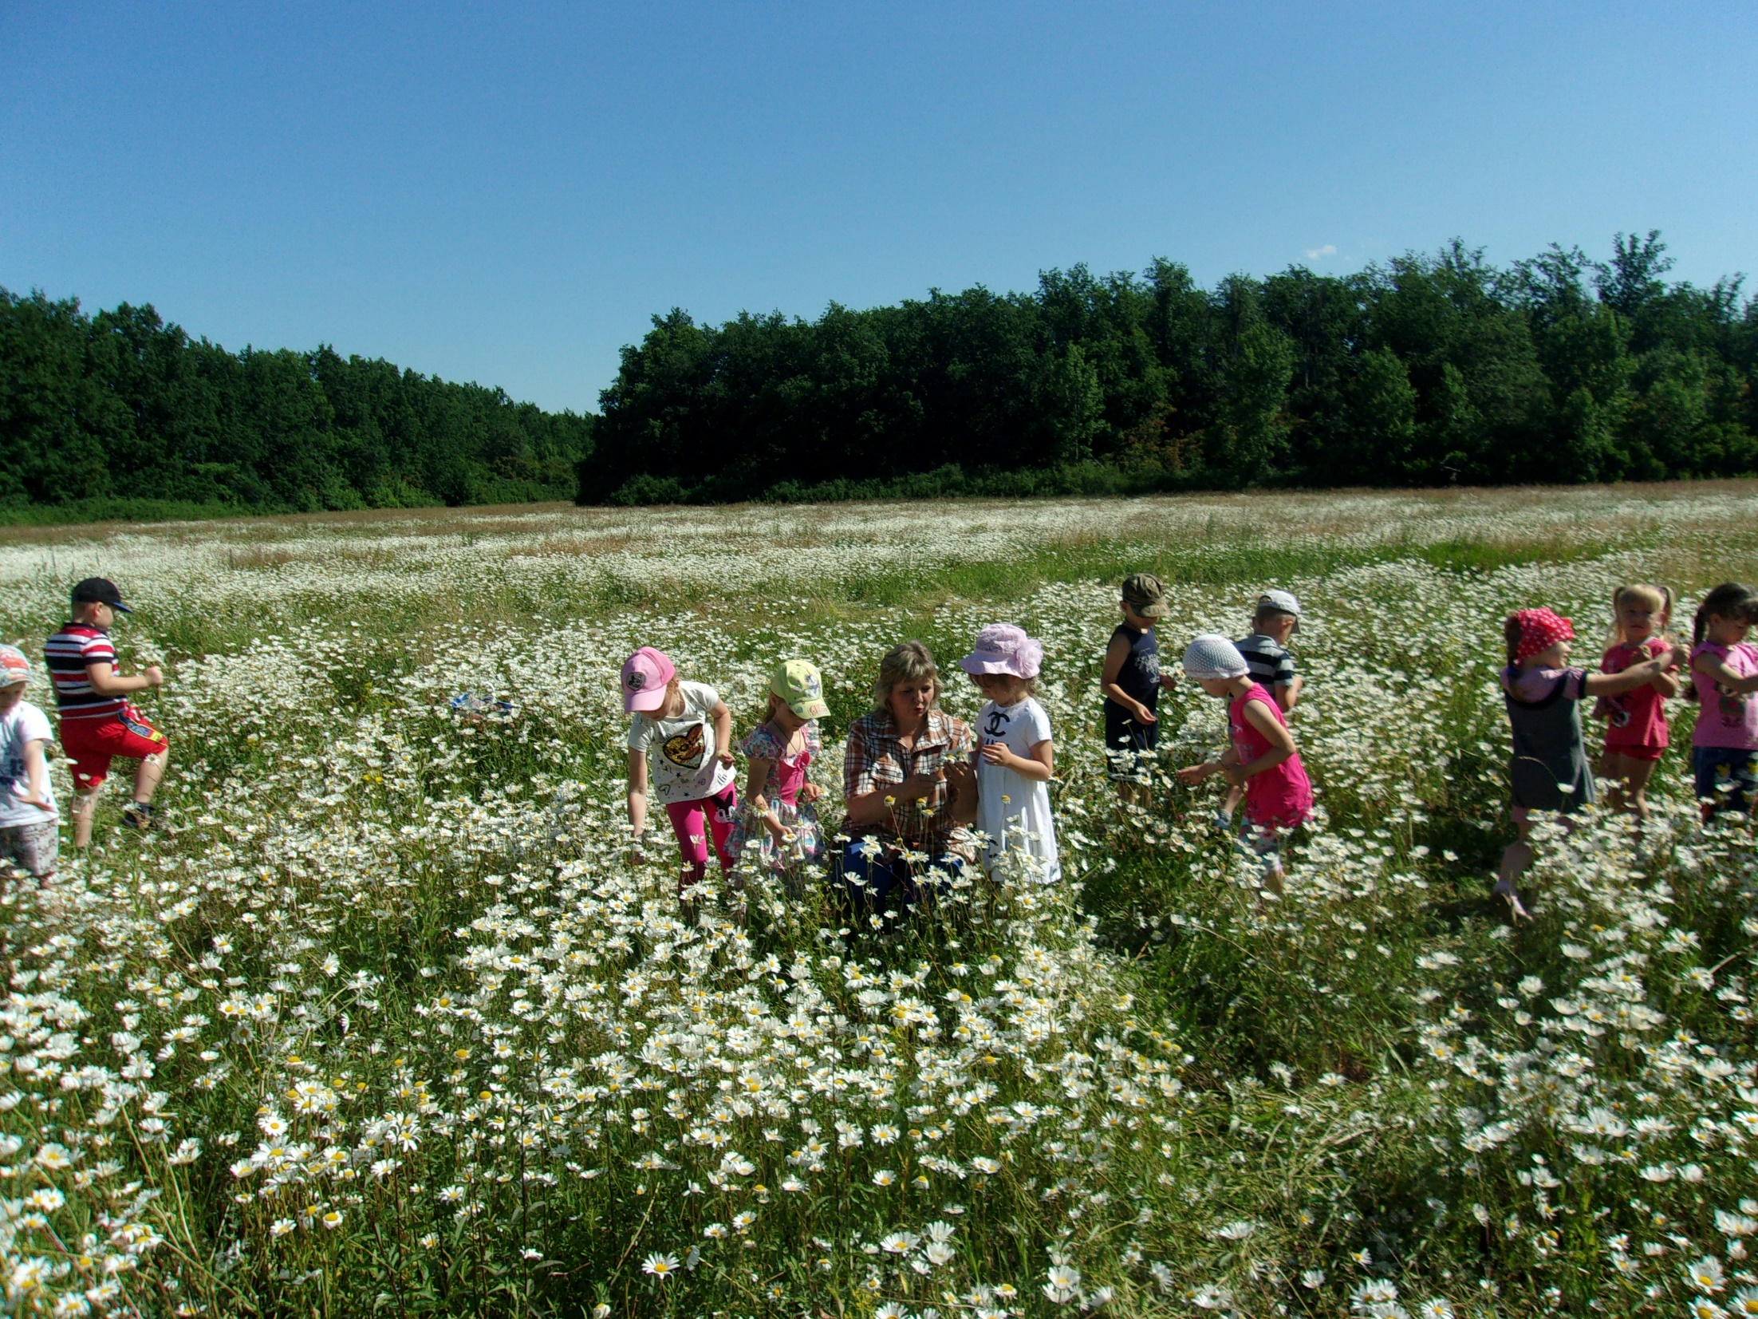

Slide 26
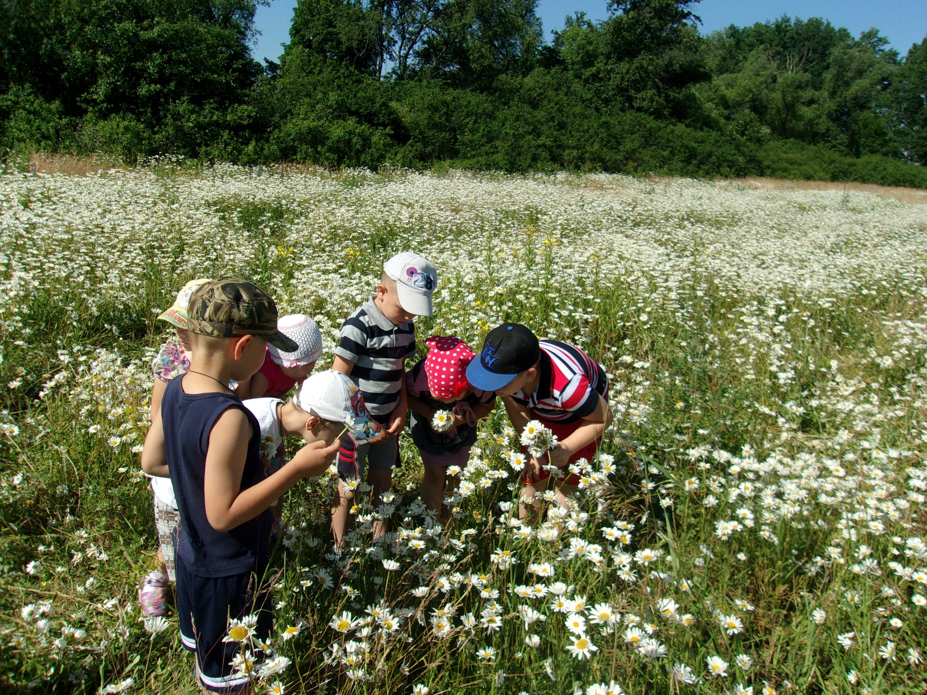

Slide 27
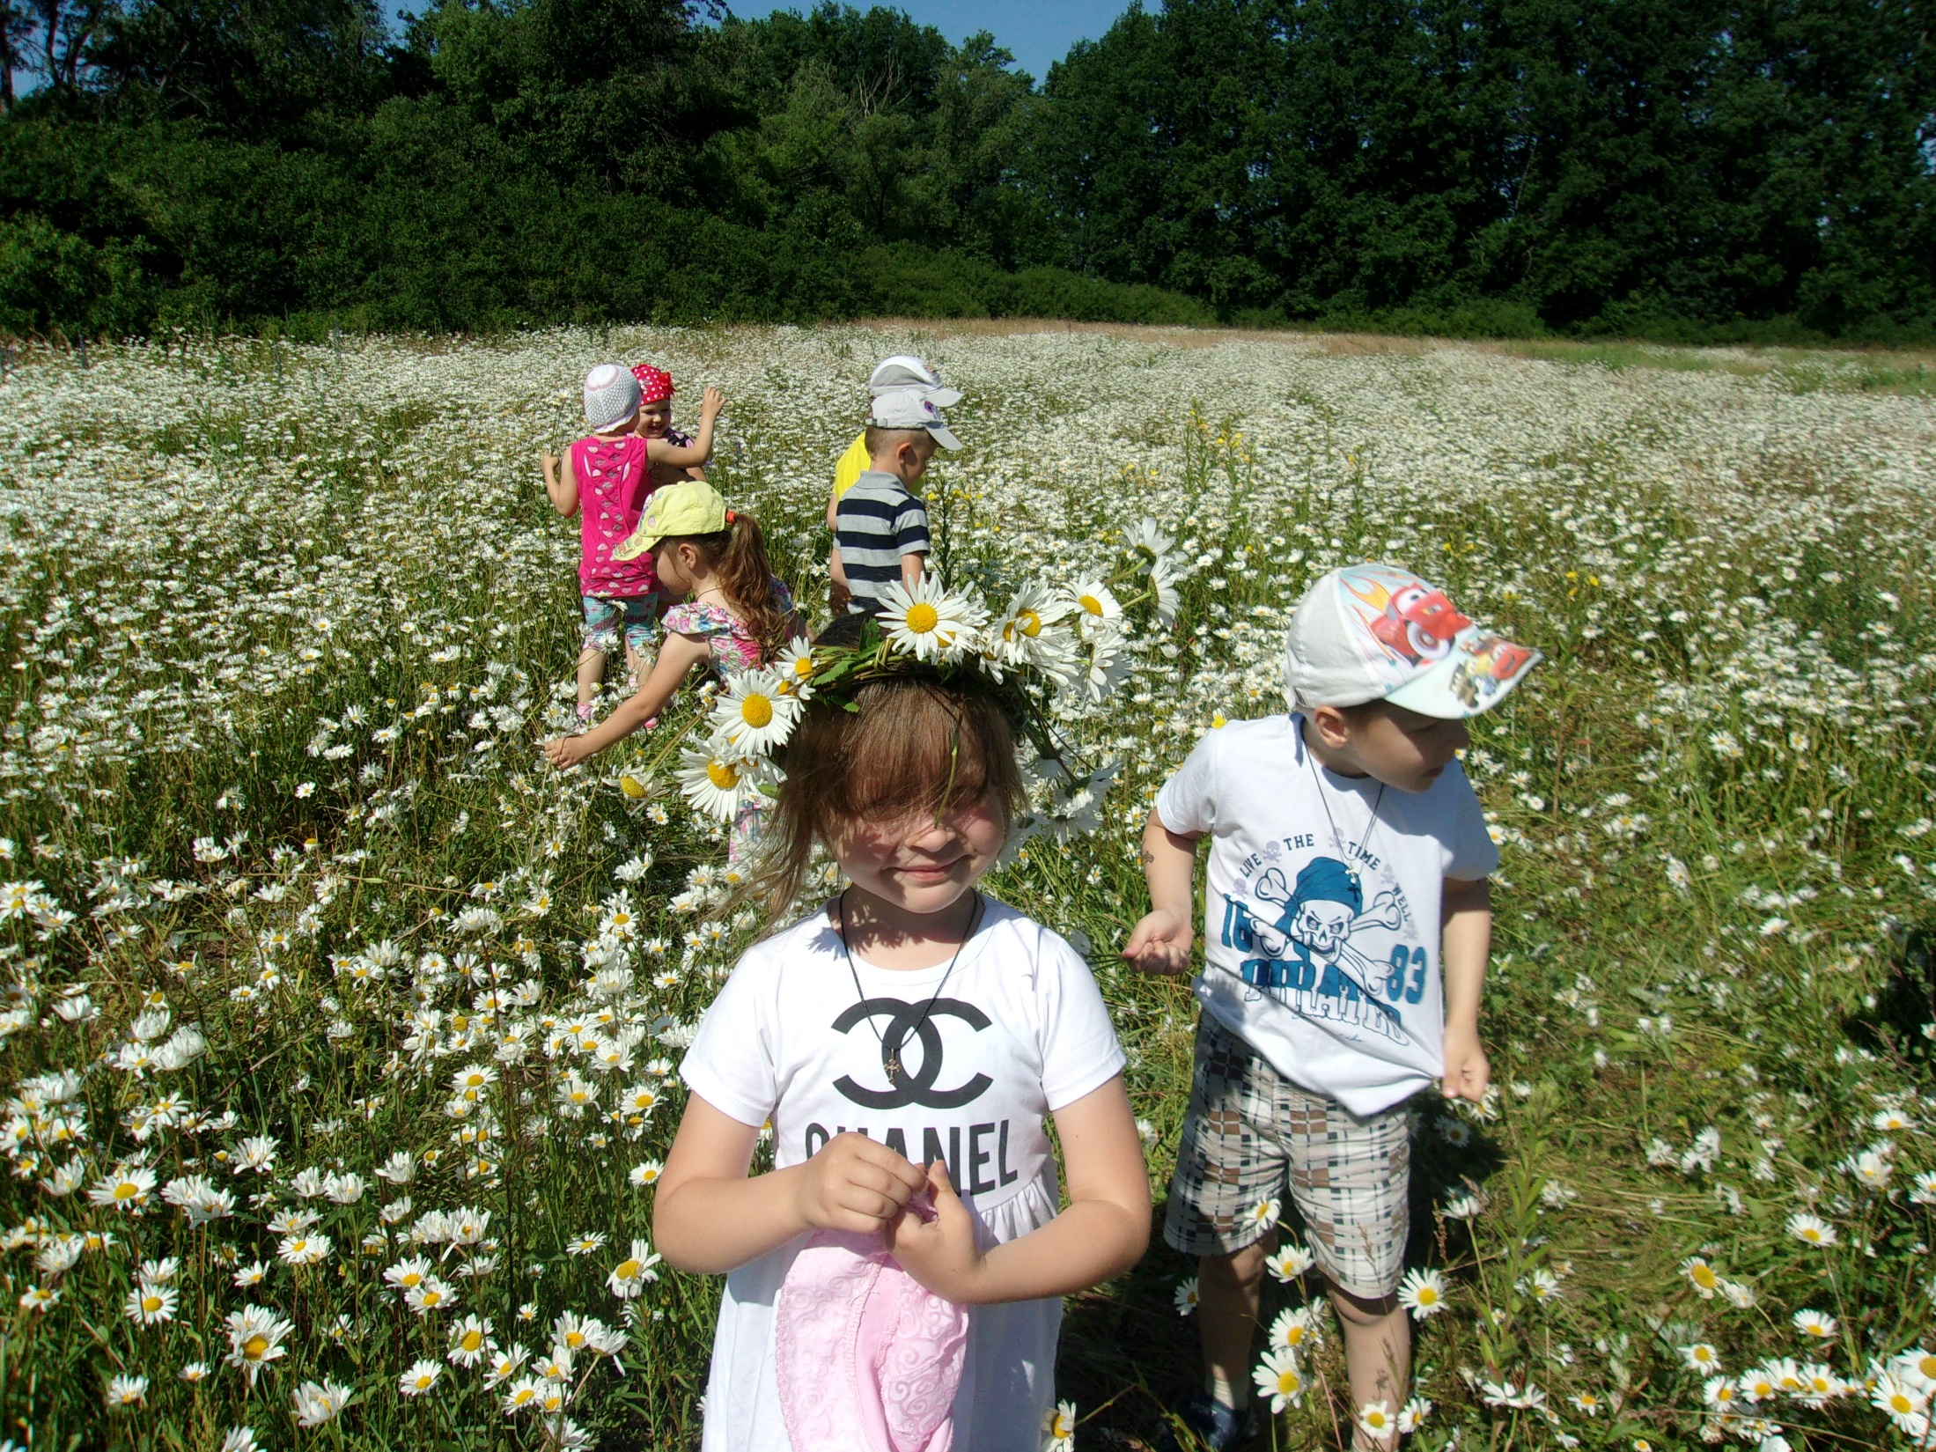

Slide 28
Результаты проекта:
В ходе работы над проектом предполагаемые результаты были достигнуты: дети обогатили представления о цветах: расширены знания детей о растении сада и луга – ромашка; обобщили и обогатили опыт детей в сфере экологического воспитания; в период работы над проектом дети обогатили словарный запас, познакомились с растением и научились передавать свои чувства в продуктивной деятельности;

